Slide 1
Circuitos resistivos

Slide 2
¿Qué es un circuito resistivo?
Un circuito resistivo es un circuito que contiene solo resistencias, fuentes de voltaje y corriente. El análisis de circuitos resistivos es menos complicado que el análisis de circuitos que contienen capacitores e inductores. Un circuito que tiene componentes electrónicos se denomina circuito electrónico.

Slide 3
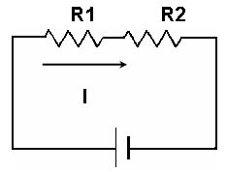
Circuito serie
A los elementos que pertenecen a una misma rama se les dice que están en serie y son recorridos por la misma corriente. En los circuitos en serie, hay solo un camino por donde pasa la electricidad y desde ahí la electricidad fluye por cada componente en turnos.

Slide 4
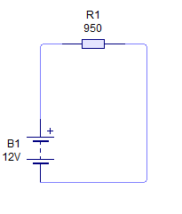
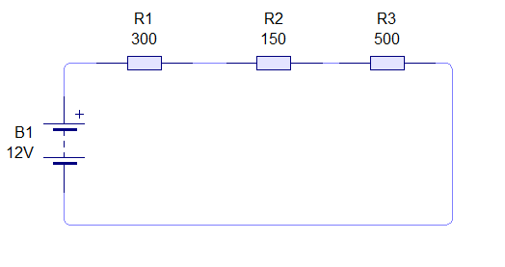

Resistencia equivalente e intensidad
$$R_{eq}= R_{1}+R_{2}+R_{3}+…R_{n}$$
$$R_{eq}=300+150+500=950Ω$$

Slide 5
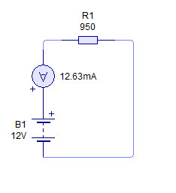
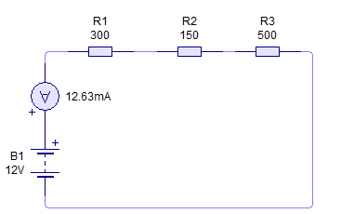



Ley de ohm
$$I=\frac{V}{R}$$
$$I=\frac{12 V}{950 Ω}$$
$$I=12.6mA$$

Slide 6
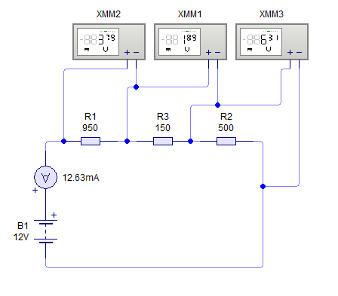

Análisis de voltaje por resistencia
$$V_{R1}=12.6mA x 300Ω=3.78V$$
$$V_{R2}=12.6mA x 150Ω=1.89V$$
${ V}_{R3}=12.6mA x 500Ω$ = 6.31V

Slide 7
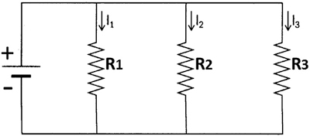
Circuito Paralelo
Así como los circuitos en serie, los circuitos en paralelo pueden ser reducidos a un circuito simple que contenga solo una resistencia. Esta única resistencia será el equivalente de todas las resistencias en el circuito en paralelo

Slide 8
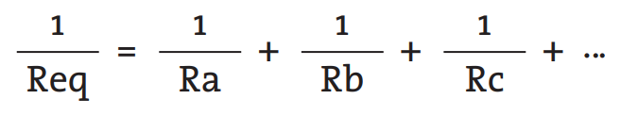
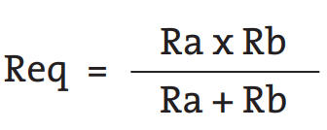
Formulas
Nota: Es para solo dos resistencias

Slide 9
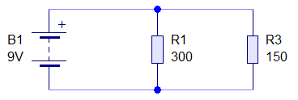
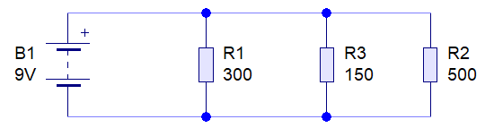


Ejemplos
Req= R1xR2/R1+R2
$$\frac{1}{Req}=\frac{1}{R1}+\frac{1}{R2}+\frac{1}{R3}$$
Req= 300 x 150/ 300+ 150
Req= 45000/450
Req= 100Ω
$$\frac{1}{Req}=\frac{1}{300}+\frac{1}{150}+\frac{1}{500}$$
Req= 83.333Ω

Slide 10
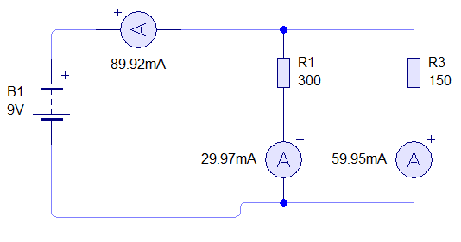
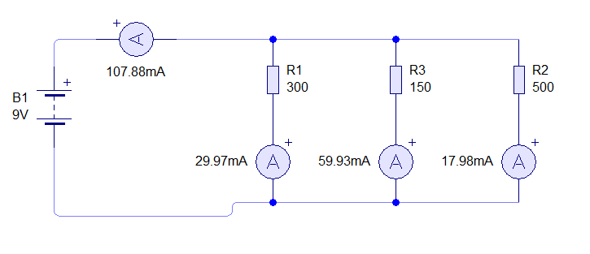
Calculo de intensidades
I1=VT/R1 I2= VT/R2 I3=VT/R3
I1= 30mA I2= 60mA I3= 18mA
IT= 108mA
I1=VT/R1 I2= VT/R2
I1= 30mA I2= 60mA
IT= 90mA

Slide 11
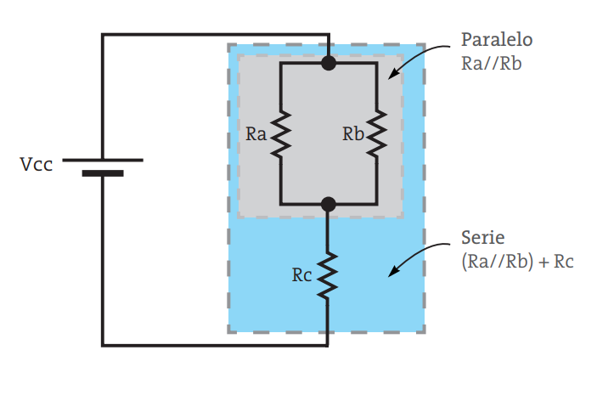
Circuito Mixto
En muchas situaciones, los circuitos en serie y paralelos están combinados para formar circuitos más complejos. La forma correcta de resolver esta especie de circuitos combinados es separarlos. Así es como nos encontramos con los diferentes circuitos de los que trata este trabajo práctico.

Slide 12
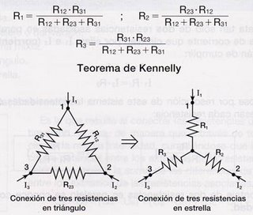
TEOREMA DE KENNELLY
Este teorema consiste básicamente en la forma de convertir una conexión estrella en su triángulo equivalente y viceversa, ¿para qué? Pues muy sencillo en redes trifásicas esta conversión en necesaria para facilitar el estudio de circuitos, la siguiente figura muestra la conversión del triángulo a su estrella equivalente.

Slide 13
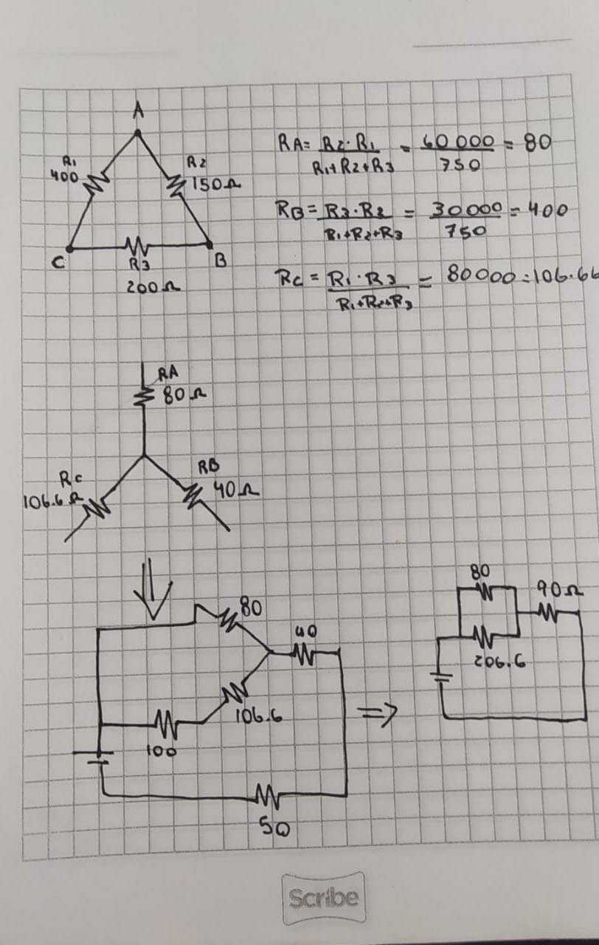
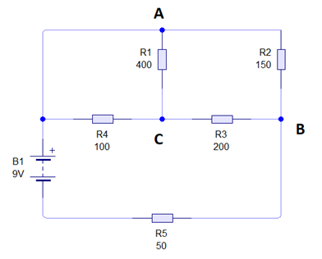
Ejercicio

